Slide 1
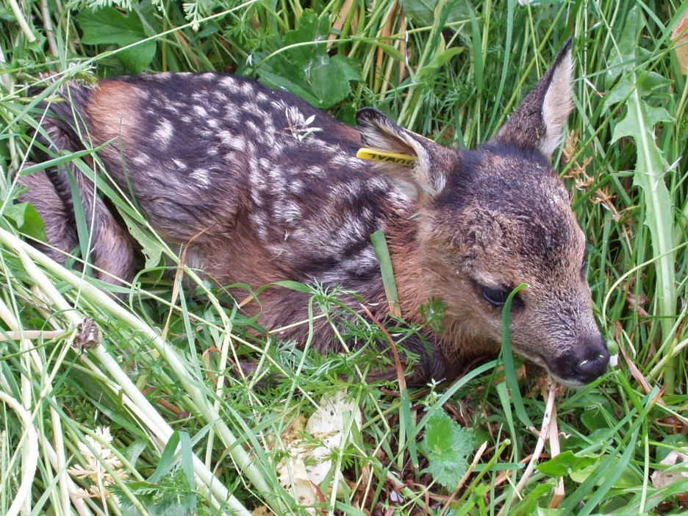
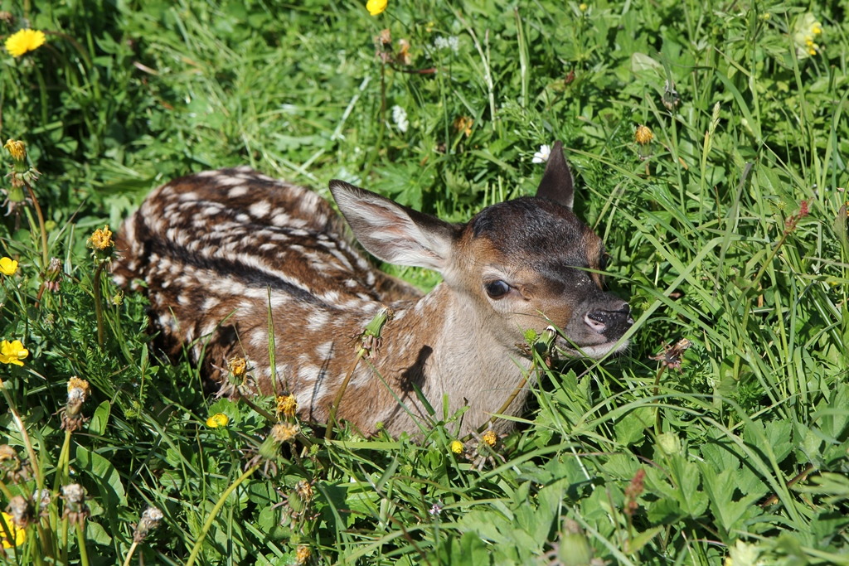
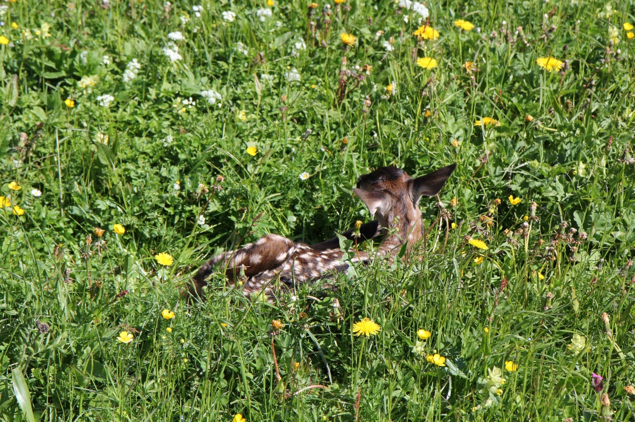
Rehkitzmarkierung in Graubünden
Rehkitz?
Markus Egle, Wildhüter, Adm. Rehwild
Amt für Jagd und Fischerei Graubünden
KoAWJ Weiterbildungstag 26. April 2014, Chur

Slide 2
Inhalt
Einleitung
Material und Methodik
Rehkitzmarkierung 2013 GR
Rückmeldungen 2013 GR
Wanderrekorde
Literatur
Info WILTIER SCHWEIZ

Slide 3
Einleitung
In der Schweiz werden Rehkitze seit 1971 nach einem gemeinsamen Vorgehen markiert
Ins Leben gerufen durch das Zoologische Museum der Universität Zürich
Die jährlichen Markierungsaktionen werden vom Bundesamt für Umwelt BAFU finanziell ermöglicht und seit 2012 von WILDTIER SCHWEIZ organisatorisch betreut

Slide 4
Einleitung
Rehkitzmarkierung in Graubünden seit 1972
Bis 1989 noch in relativ geringem Ausmass
Ziel seit 1990 rund 10% der Jagdstrecke zu markieren
Mit jährlich 200 bis 379 markierten Tieren wurde das Ziel weitgehend erreicht
Die Erkenntnisse aus den Markierungsaktionen fliessen jeweils direkt in die Jagdplanung ein

Slide 5
Einleitung
In der Schweiz liegen Daten zu etwa 14’000 markierten Kitzen vor
1972 – 2013 wurden im Kanton Graubünden 7’620 Rehe markiert
Wildhüter Andrea Weber markierte in 33 Jahren stolze 482 Kitze und lieferte mit seinen Beobachtungen der markierten Tiere einige sehr spannende Einblicke zum Rehwild

Slide 6
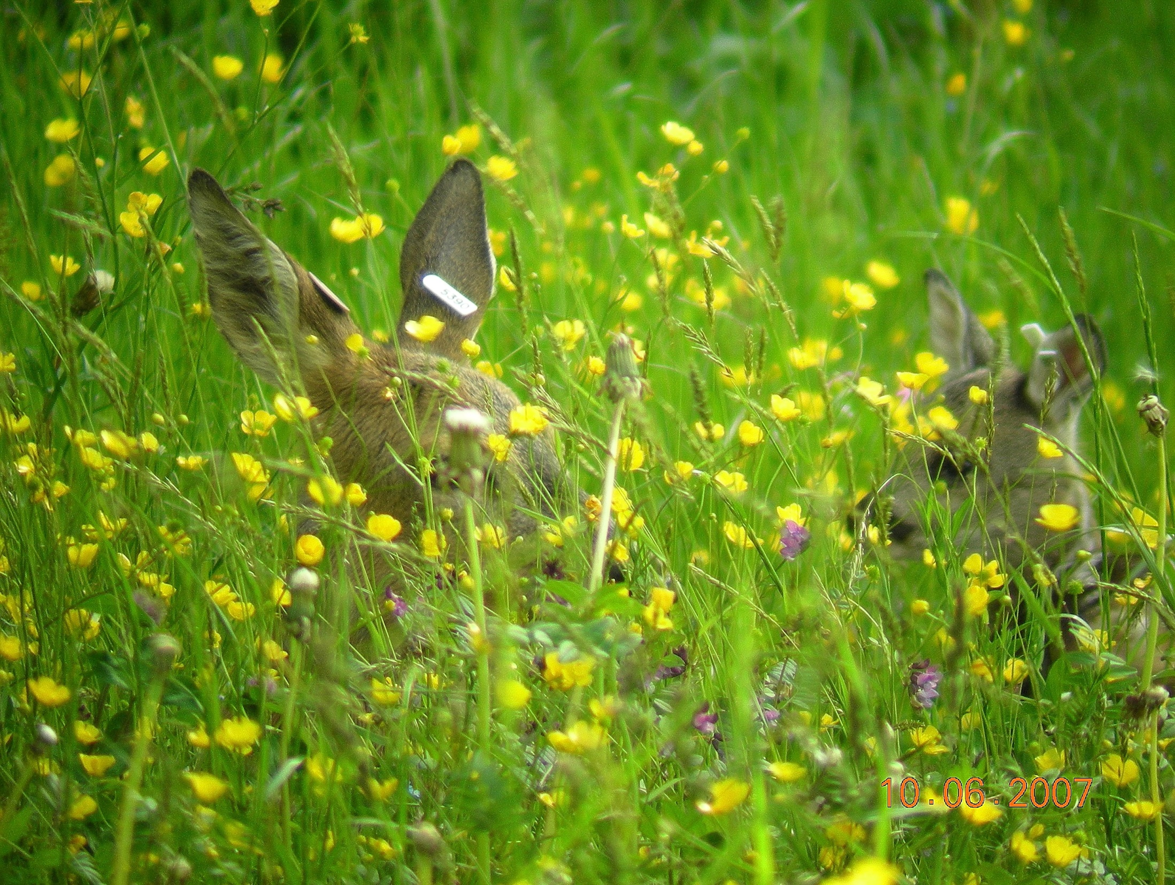
Die Geiss wurde im Mai 1997 durch WH Andrea Weber bei Klosters mit der weissen Marke Nr. 5390 als Kitz markiert. Diese Geiss lebt immer noch und ist das bisher älteste dokumentierte Reh von Rehkitzmarkierung Schweiz.
Foto: WH Andrea Weber

Slide 7
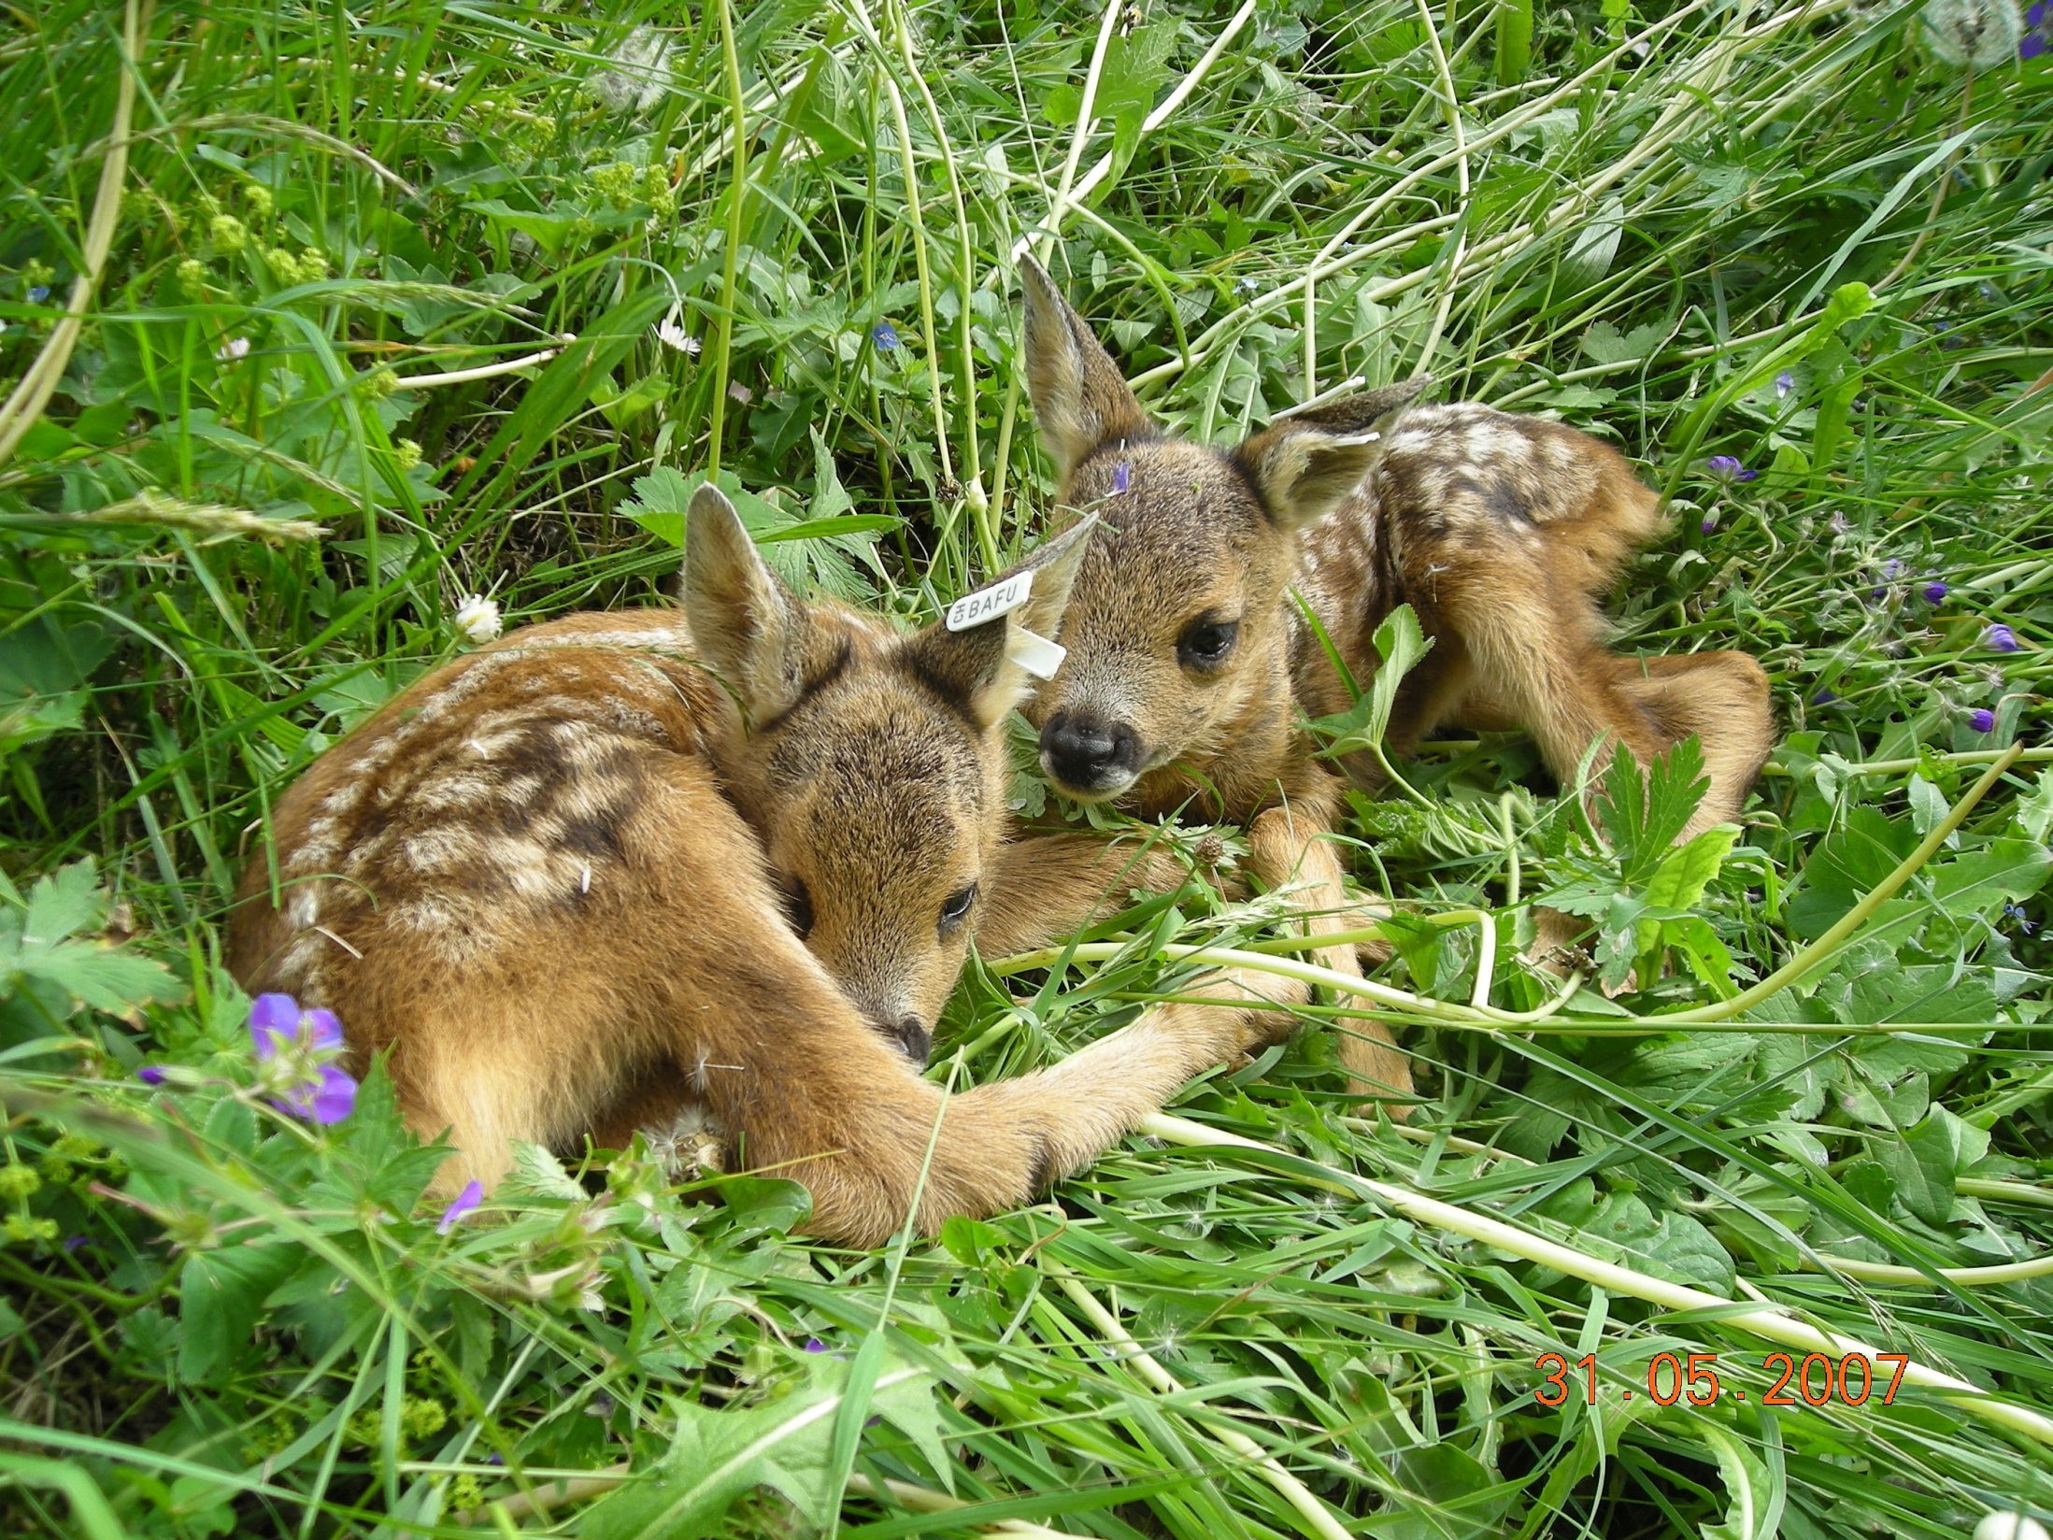
Bock und Geisskitz der alten Geiss am 31.Mai 2007
Foto: WH Andrea Weber

Slide 8
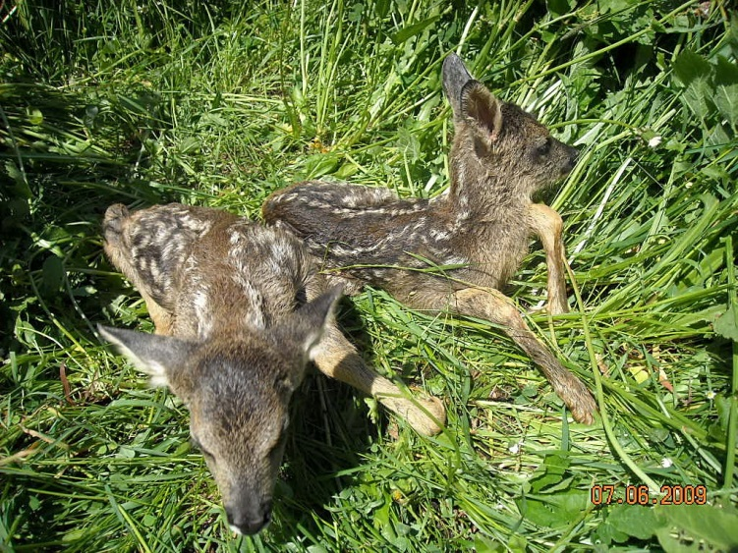
Die letzten Kitz der alten Geiss am 7. Juni 2009
Foto: WH Andrea Weber

Slide 9
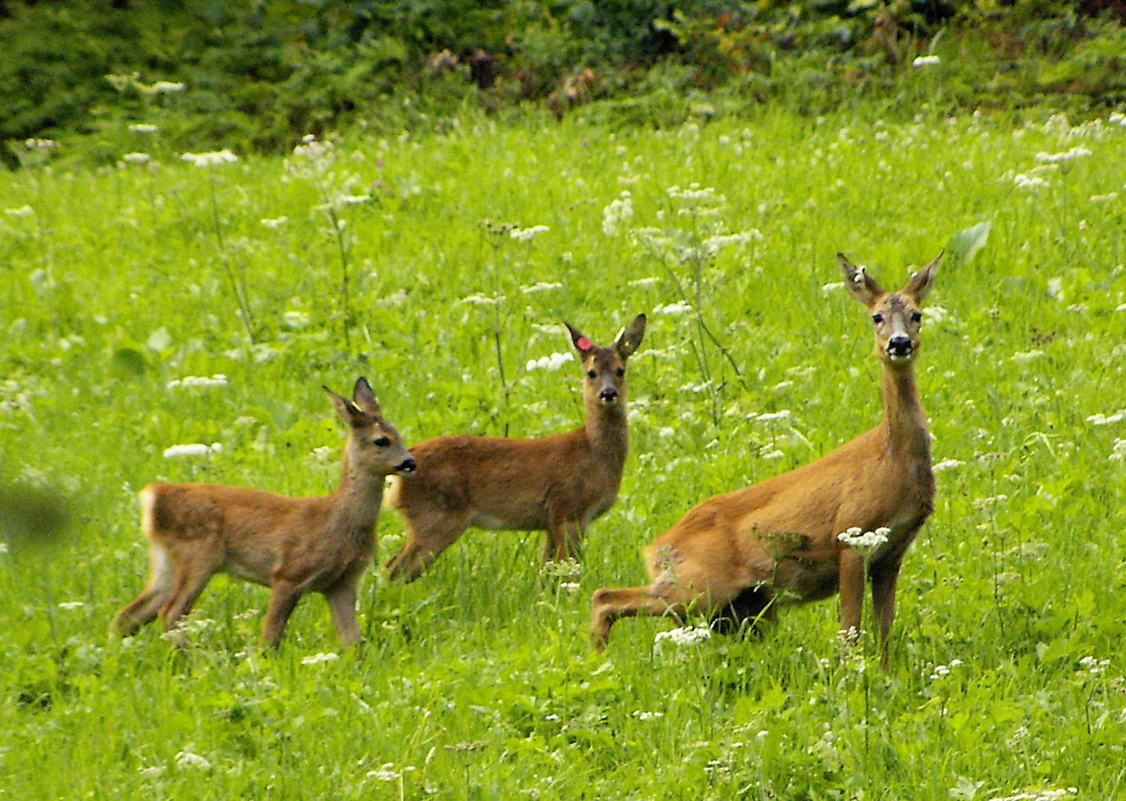
Die Alte Geiss mit ihren letzten Kitzen am 25. Juli 2009
Foto: WH Andrea Weber

Slide 10
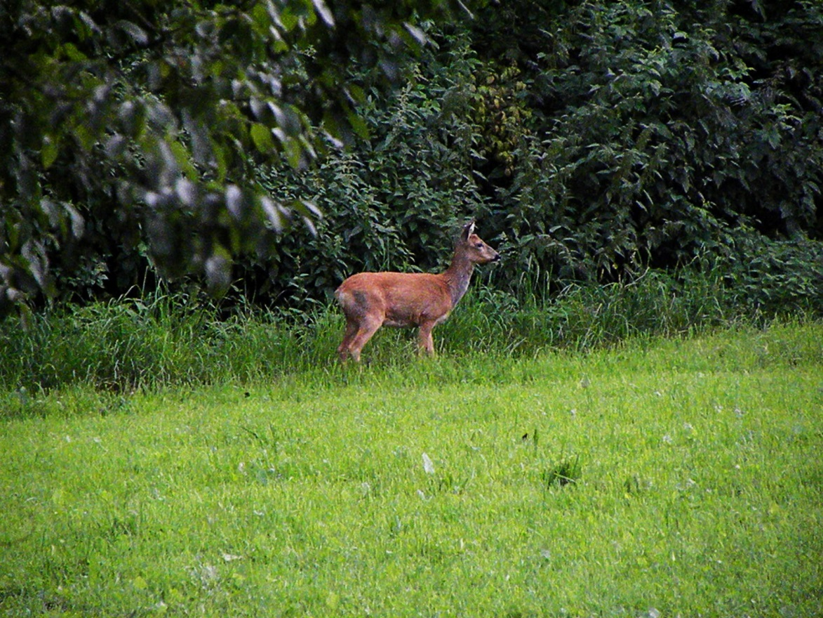
6. August 2013
Die Rehgeiss setzte wahrscheinlich gegen 20 Rehkitze in all den Jahren, 14 davon hat Andrea Markiert.
4 x Geiss und Bockkitz
2 x Bock und Bockkitz
1 x Geiss und Geisskitz
Das letzte mal setzte sie als 12jahriges Tier.
Foto: WH Andrea Weber

Slide 11
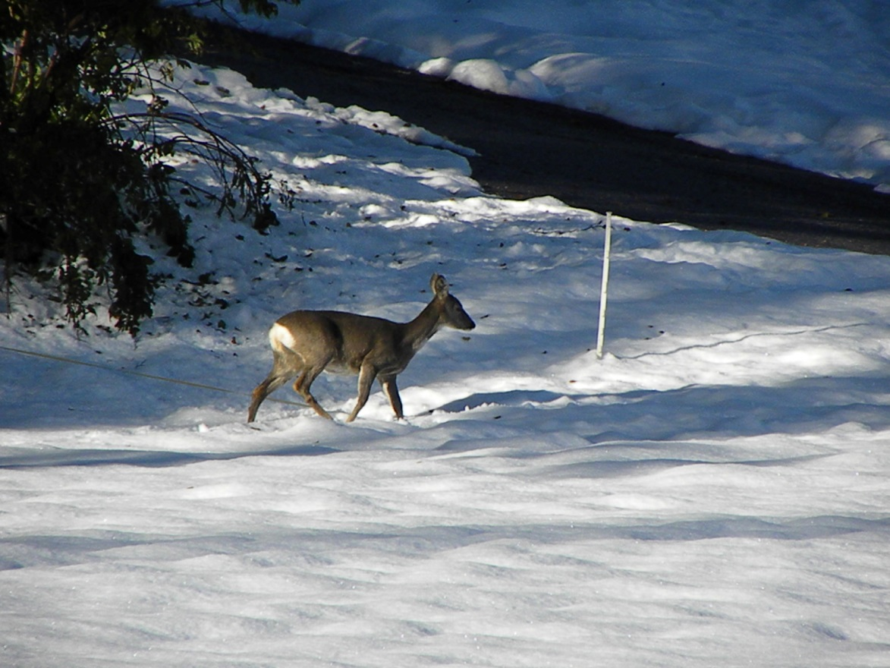
13. Oktober 2013
Foto: WH Andrea Weber

Slide 12
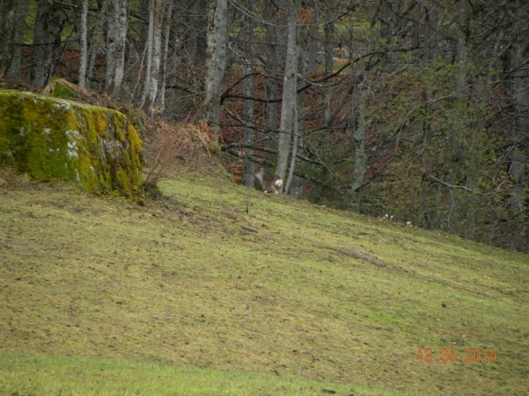
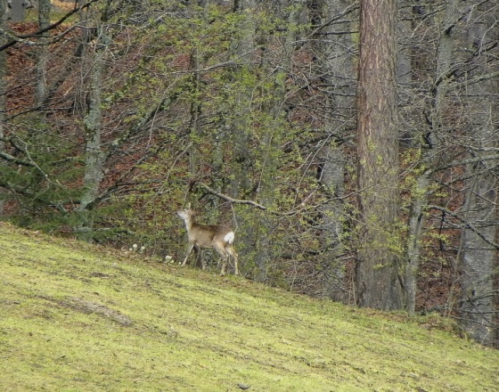
13. April 2014
Foto: WH Andrea Weber
Foto: WH Andrea Weber

Slide 13
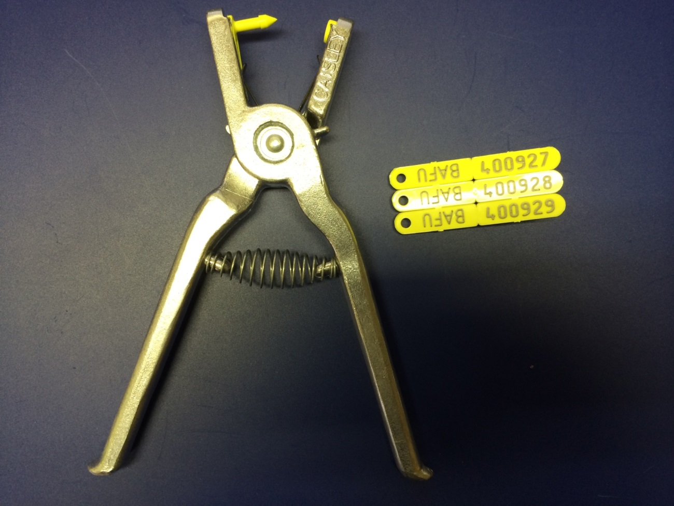
Material

Slide 14
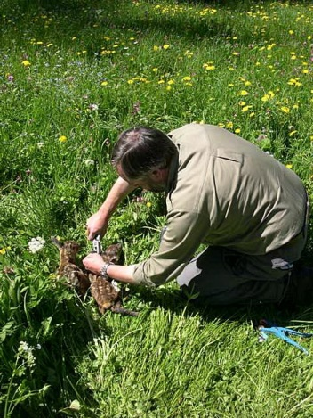
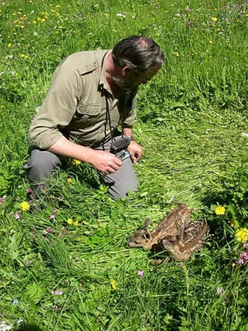
Methodik
Die Rehkitze werden im Liegealter, meist in den ersten Lebenstagen an ihrem Liegeplatz aufgesucht und mit einer kleinen Marke an einem Lauscher Markiert.
Foto: WH Andrea Weber
Foto: WH Andrea Weber

Slide 15
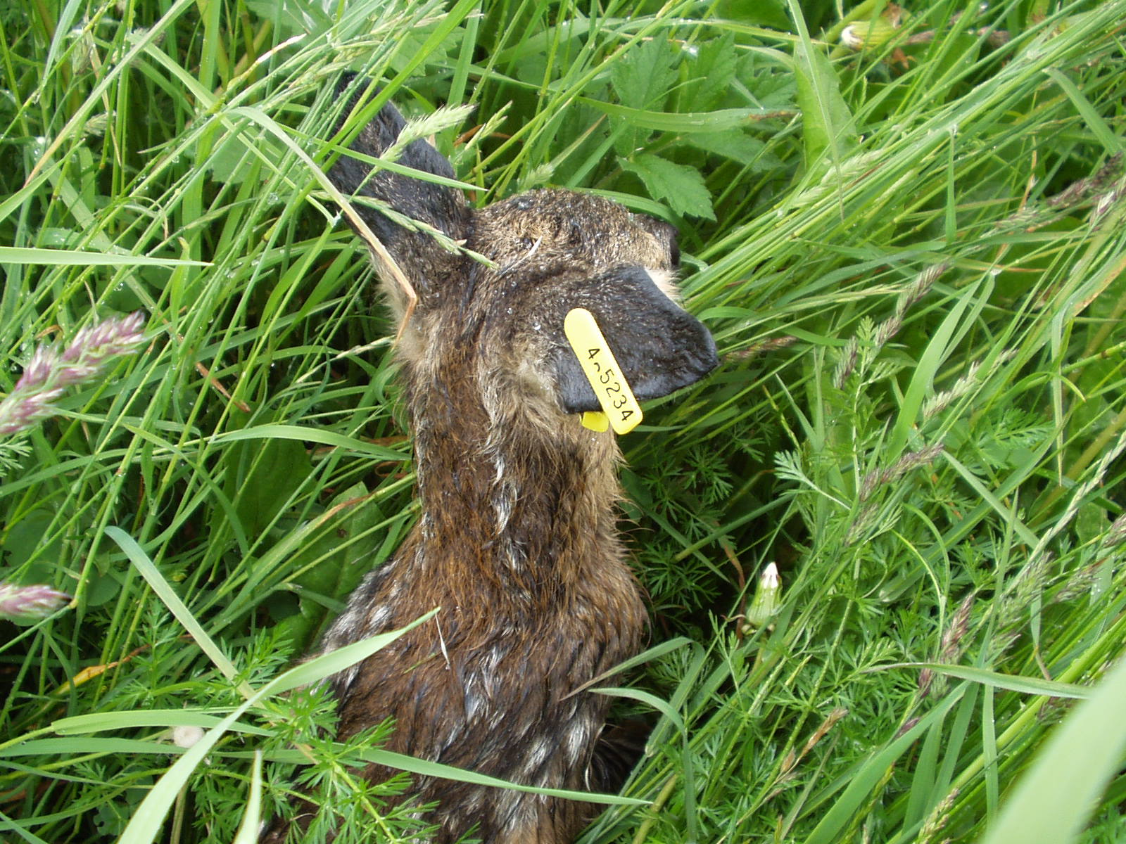

Slide 16
Rehkitzmarkierung 2013 GR
379
Seit 1990 wurden im Kanton 6598 Rehkitze markiert!

Slide 19
n = 379

Slide 20
n = 278

Slide 21
Vom 29. Mai bis 17. Juni wurden 301 Kitze Markiert
n = 379
Wochenenden

Slide 22
Foto: WH Curdin Florineth
Foto: WH Curdin Florineth

Slide 23
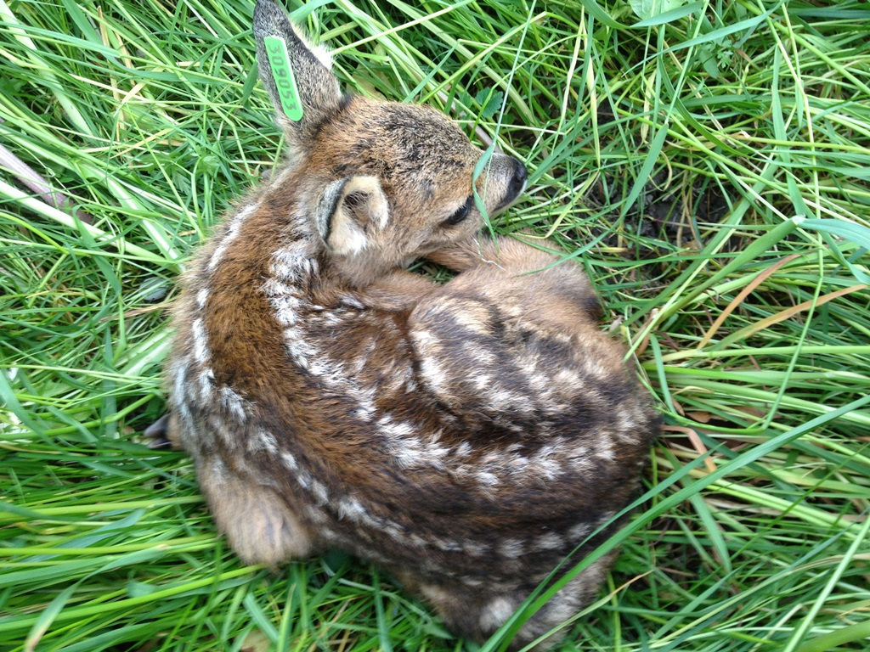
Eckdaten
Datum Ort m.ü.M. Markierer
Erste Markierung 09.05.2013 Trimmis 660 WH Gadient
Letzte Markierung 24.07.2013 Avers 2066 WH S. Jäger
Tiefstgel. Markierung 21.06.2013 Grono 327 WH Fasani
Höchstgel. Markierung 02.07.2013 Trupchun 2180 PW Strimer
Foto WH Rene Gadient

Slide 24
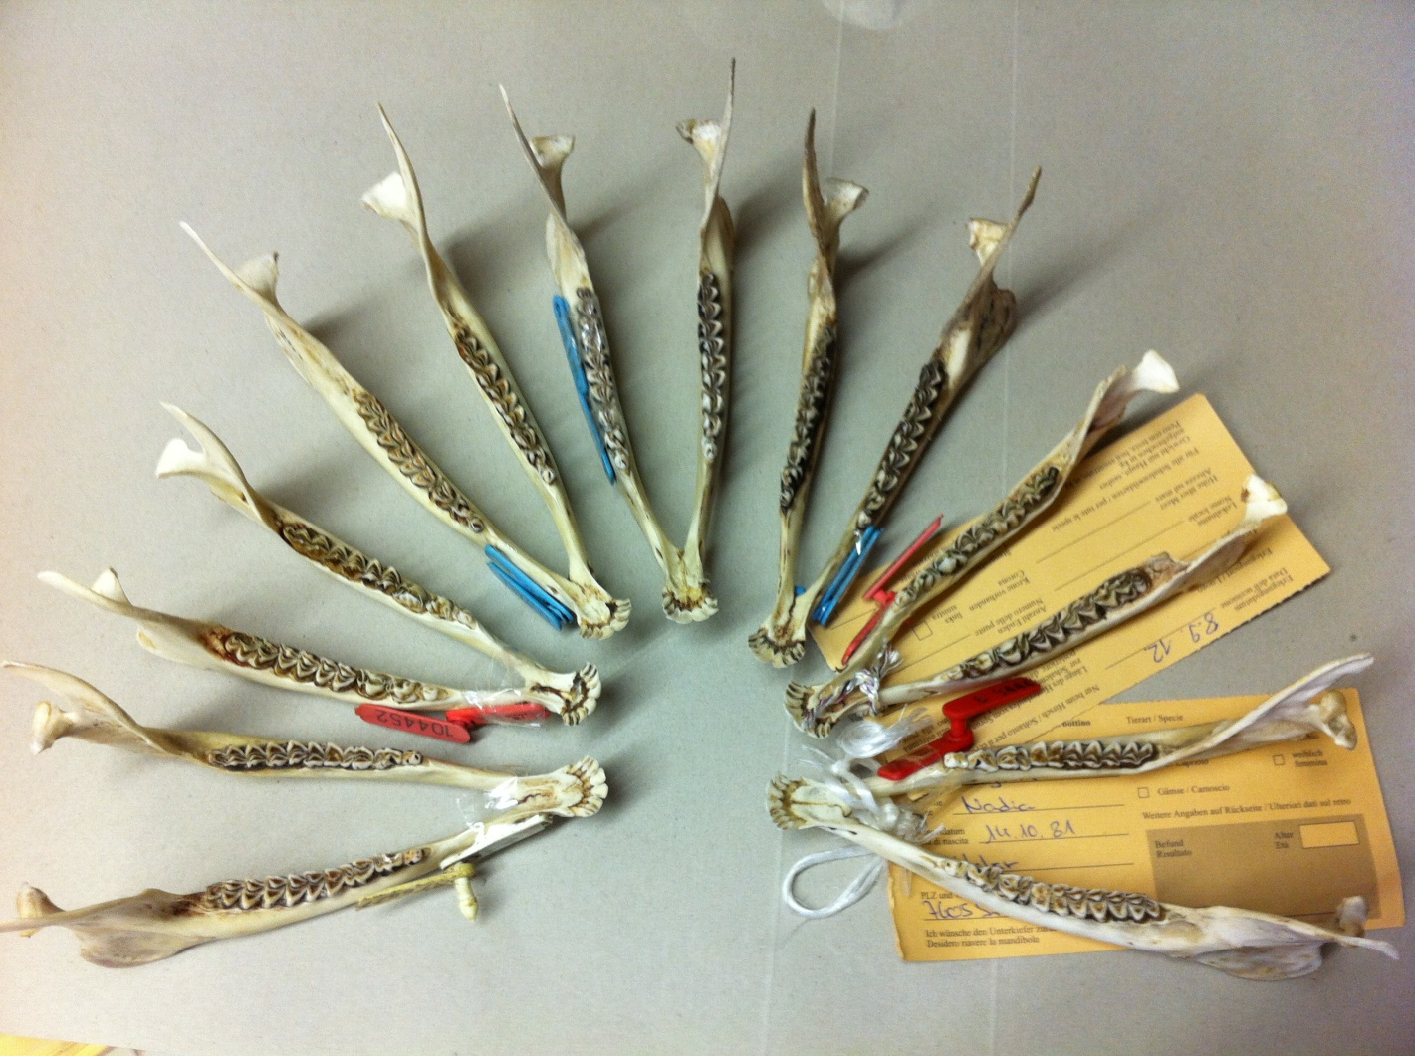
Rückmeldungen 2013 GR

Slide 27
2 Fuchs
4 Hund

Slide 29
Lumbrein / WH Caminada Ilanz / WH G. Derungs Krankheit m 6 3/4 j 12.3 Km
Ardez / WH Strimer Ramosch / Val Chöglias erlegt / HJ w 2 1/4 j 14.6 Km
Bergün / WH Tomaschett Stierva / Arsas / WH Buchli Krankheit w 4 j 16.3 Km
Hinterrhein / WH Marti Andeer / Clugin erlegt / SJ w 2/4 j 20.6 Km
Vicosoprano / WH Roganti Bernina Suot / WH D. Godli gerissen / H w 1 2/4 j 26.9 Km
Trin / WH Spadin Langwies / WH M. Michael gerissen / H m 2/4 j 30.8 Km

Slide 30
Wanderrekorde
109 Km, Rehbock knapp 5jährig, (Marmorera-Mönchaltdorf)
91 Km, Rehgeiss 5jährig,
(Stampa-Martina)

Slide 31
Literatur
Rehnus M., Reimoser F. (2014) Rehkitzmarkierung – Nutzen für Praxis und Forschung, FaunaFocus 9: 1-16.
Signer C., Jenny H. (2006) Rehkitzmarkierung im Kanton Graubünden 1972 – 2005
Dank an:
Maik Rehnus, Projektleiter, Rehkitzmarkierung Schweiz
Andrea Weber, Wildhüter, AJF Graubünden
Alle Markierer

Slide 32
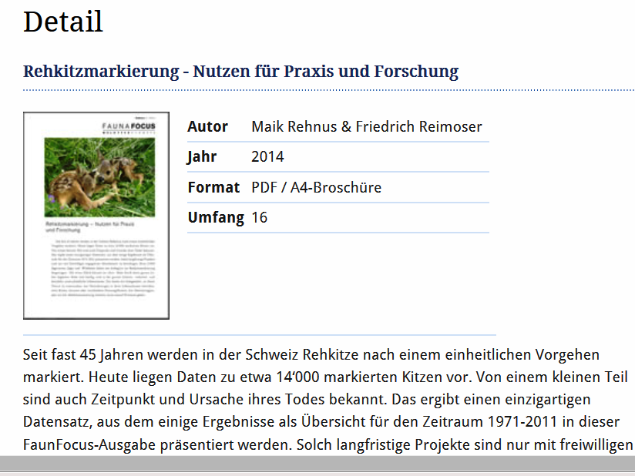
Info WILDTIER SCHWEIZ

Slide 33
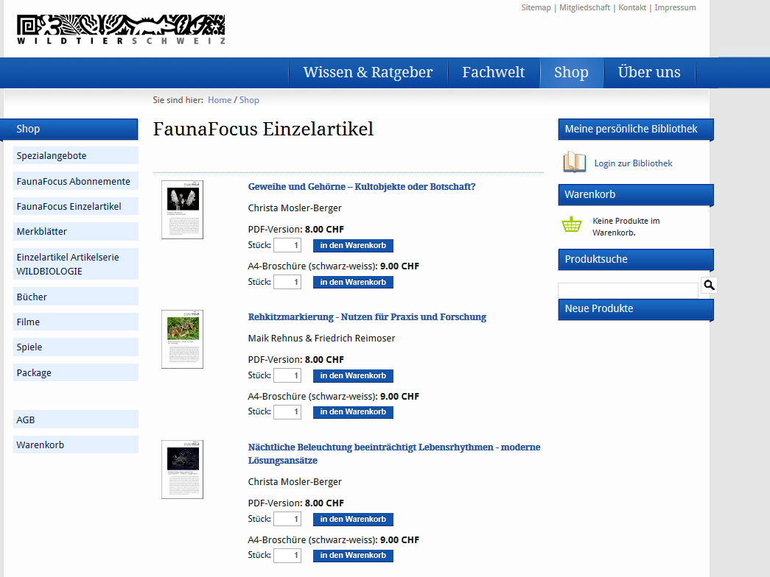
www.faunafocus.ch / www.wildtier.ch

Slide 34
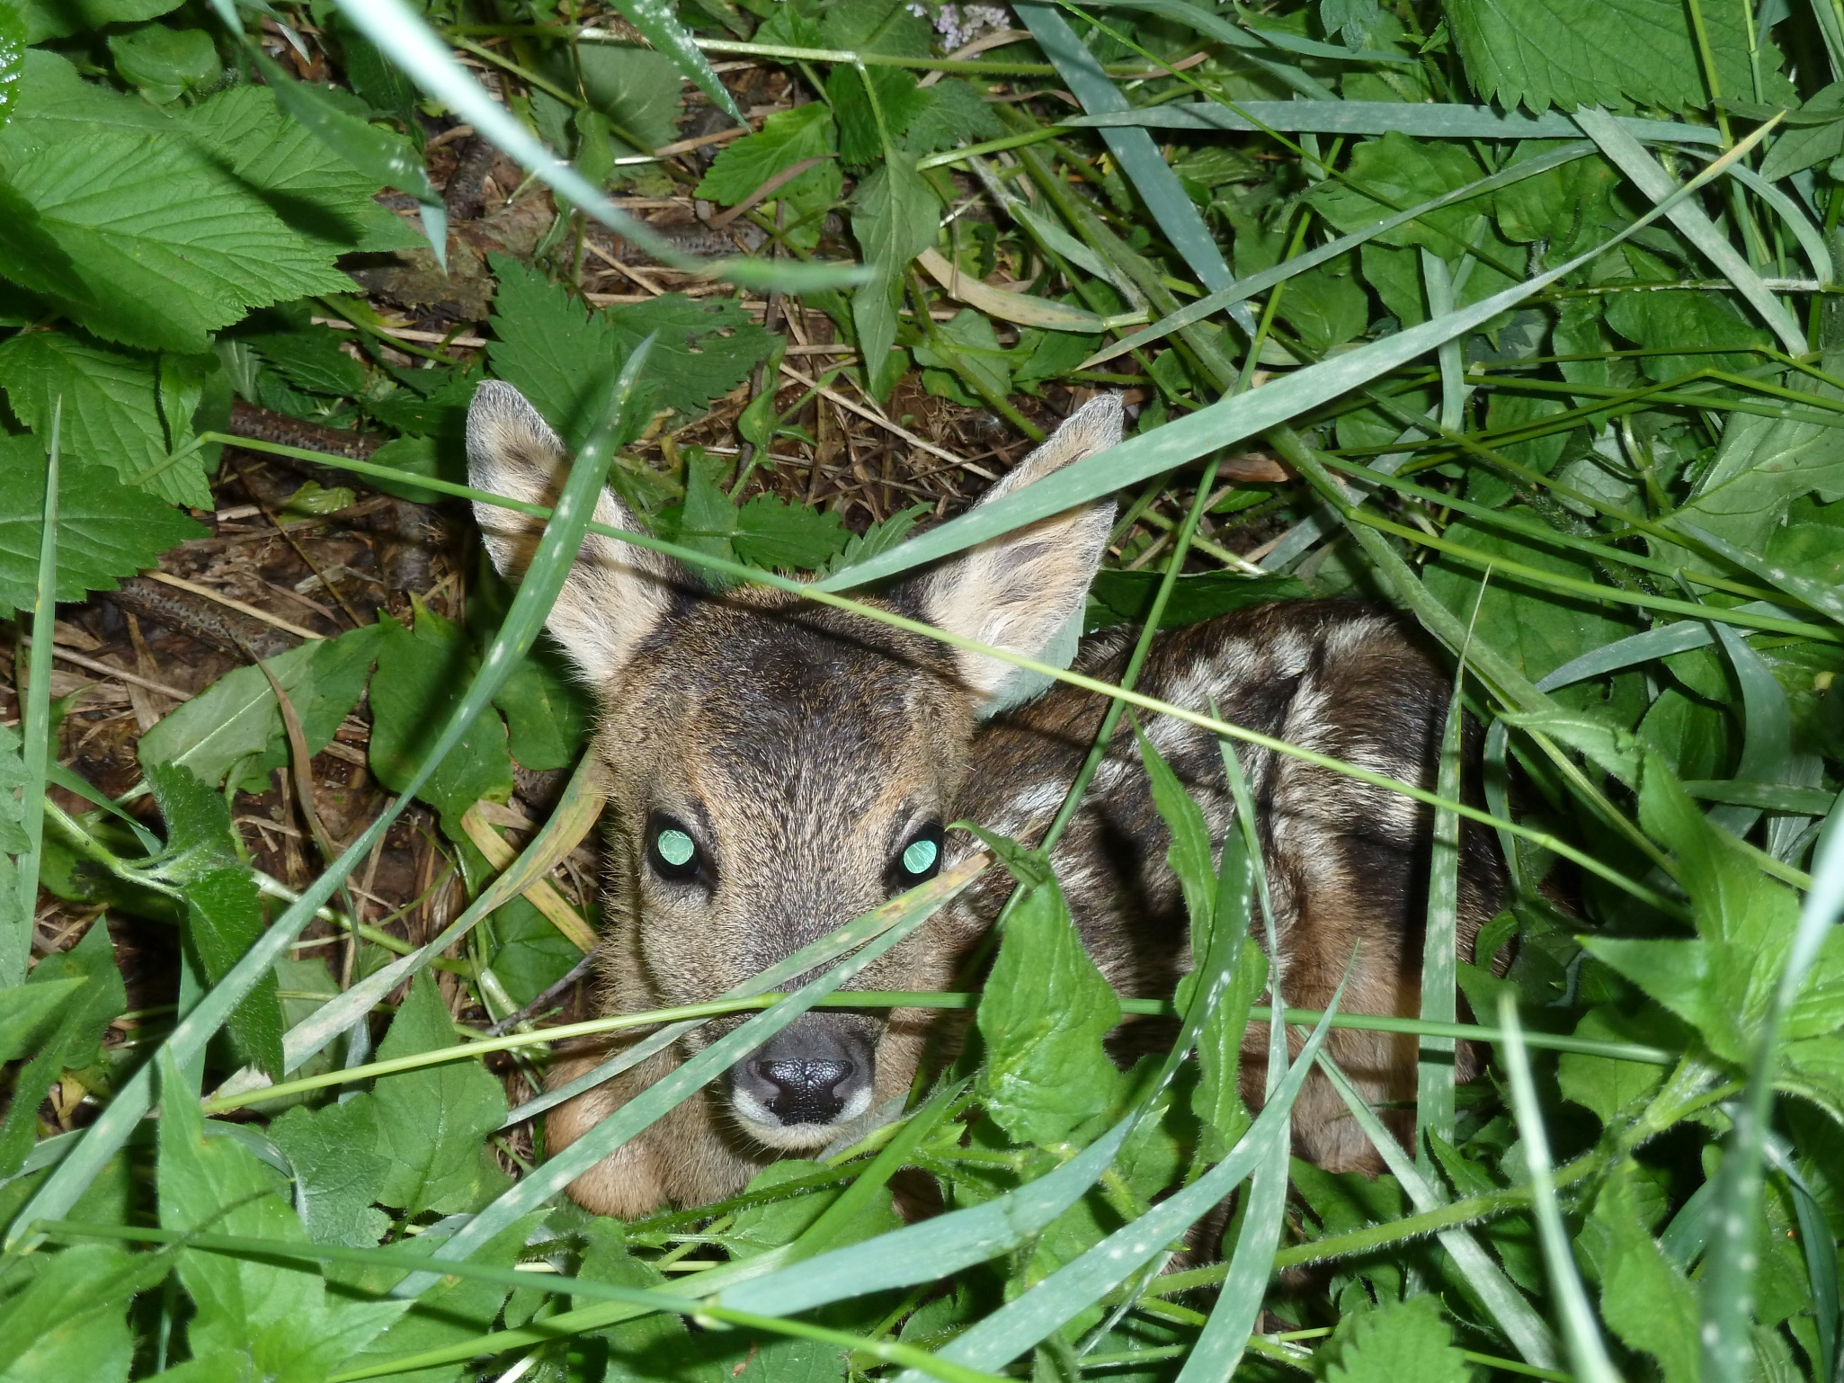
Danke für die Aufmerksamkeit
Foto: WH Daniel Bundi

